Slide 1
핸즈온 머신 러닝 2장
2021.07.21 AAI Lab. 세미나

Slide 2
머신러닝 프로젝트 과정
1. 전체적인 그림을 본다
2. 데이터를 구한다
3. 데이터를 탐색, 시각화 → 통찰
4. 머신러닝 알고리즘을 위해 데이터 준비
5. 모델 선택, 훈련
6. 모델 상세하게 조정
7. 솔루션 제시
8. 시스템 런칭, 모니터링, 유지 보수

Slide 3
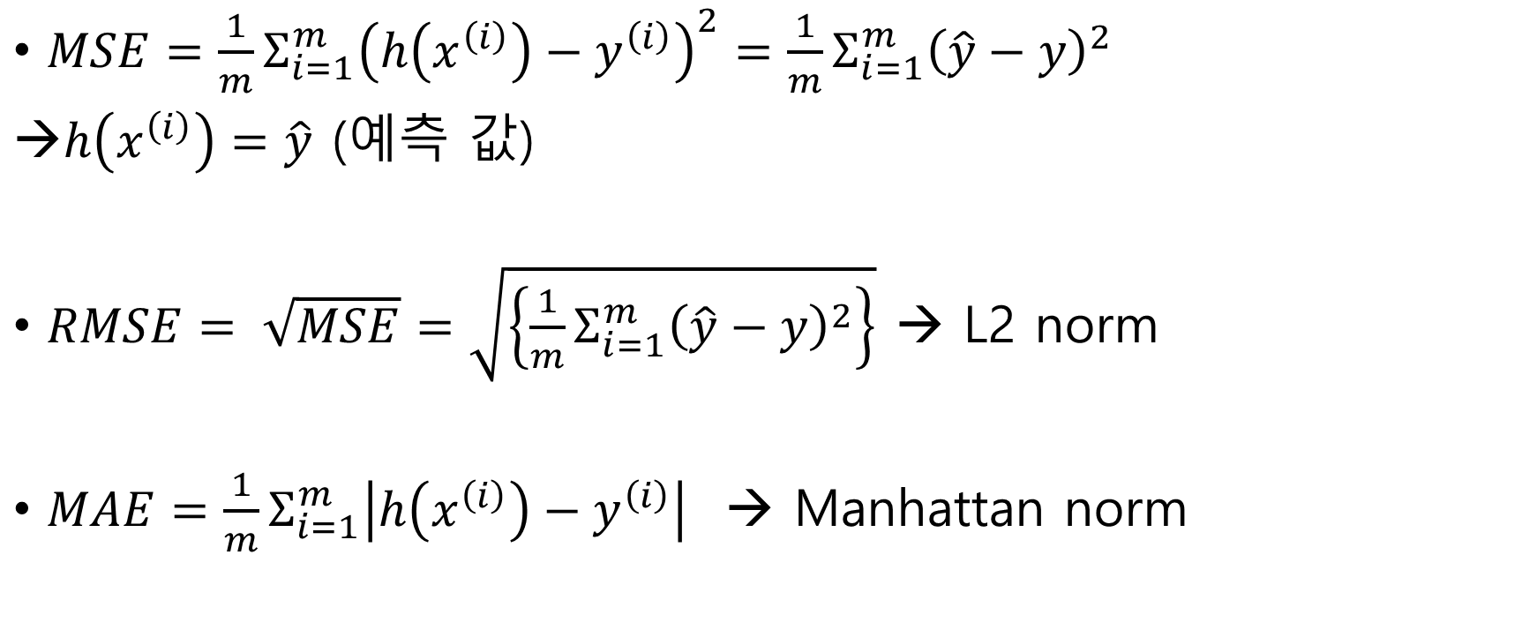
성능 측정 지표
$MSE=\frac{1}{m}Σ_{i=1}^{m}{\left(h\left(x^{\left(i\right)}\right)−y^{\left(i\right)}\right)}^{2}=\frac{1}{m}Σ_{i=1}^{m}{\left(\hat{y}−y\right)}^{2}$
$h\left(x^{\left(i\right)}\right)=\hat{y}$ (예측 값)
$RMSE= \sqrt{MSE}=\sqrt{\left\{\frac{1}{m}Σ_{i=1}^{m}{\left(\hat{y}−y\right)}^{2}\right\}}$ → L2 norm
$MAE=\frac{1}{m}Σ_{i=1}^{m}\left|h\left(x^{\left(i\right)}\right)−y^{\left(i\right)}\right|$ → Manhattan norm

Slide 4
데이터 파악
1. 데이터 가져오기
pd.read_csv(csv_path)
2. 데이터 훑어보기
___.head() → 데이터의 처음 다섯 행을 확인
___.info() → 데이터의 간략한 설명, 전체 데이터 확인
___.hist(bins=50, figsize=(20,15)) → 히스토그램 확인
plt.show() → 출력

Slide 5
테스트 데이터 세트 만들기
테스트를 위한 데이터 일부를 떼어놓는다.
데이터 스누핑 편향을 방지하기 위해 무작위로 20%정도 떼어 놓는다.

Slide 6

상관관계 조사
표준 상관계수 (피어슨의 $r$, corr() 메서드로 호출)
상관관계: 특정 변수와 다른 변수와의 관계
상관계수는 선형적인 상관관계만 측정

Slide 7
데이터 정제
해당 구역 제거
전체 특성 제거
대표 값으로 채움

Slide 8
특성 스케일링
머신러닝 알고리즘은 입력 숫자 특성들의 스케일이 많이 다르면 잘 작동하지 않음
Min-Max 스케일링 (정규화 normalization)

